Slide 1
Proceso de renovación de la acreditación
Programas de Doctorado de la Universidad de Granada
-- Convocatoria Diciembre 2024 --

Slide 2
¿Cuál es el objetivo de la renovación de la acreditación (RA)?
¿Por qué hay que hacer el proceso de RA?
¿Por qué mi título tiene que RA en esta convocatoria?
¿Cómo vamos a solicitar la RA?
¿Cuáles son los plazos?

Slide 3
1. ¿Cuál es el objetivo de la RA?
Asegurar la calidad del programa formativo de acuerdo a los criterios expresados en la normativa y garantizar la calidad de los resultados obtenidos en el desarrollo de las enseñanzas.
Comprobar que el título ha tenido un proceso de seguimiento apropiado y que se ha utilizado la información cuantitativa y cualitativa disponible para analizar su desarrollo, generar y poner en marcha las propuestas de mejora pertinentes.
Asegurar la disponibilidad y el acceso de una información pública, válida, fiable, y relevante que ayude en la toma de decisiones.
Aportar recomendaciones y/o sugerencias de mejora para el título y su desarrollo, que serán tenidas en cuenta en futuros seguimientos y renovaciones de la acreditación.

Slide 4
2. ¿Por qué hay que hacer el proceso de RA?
La renovación de la acreditación forma parte de los procedimientos de aseguramiento de la calidad de las enseñanzas universitarias oficiales.
Es de carácter obligatorio para todos los títulos universitarios oficiales inscritos en el Registro de Universidades, Centros y Títulos (RUCT).
Regulado por el artículo 34 del Real Decreto 822/2021, de 28 de septiembre, por el que se establece la ordenación de las enseñanzas universitarias oficiales.

Slide 5
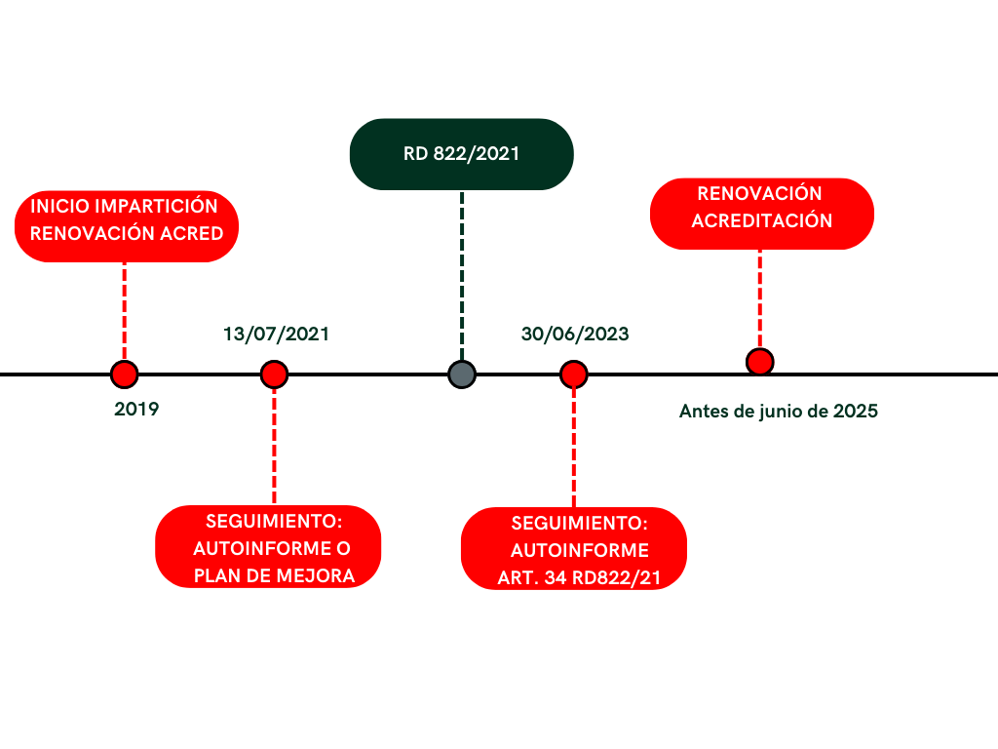
3. ¿Por qué mi título tiene que RA en esta convocatoria?
Artículo 34 del RD 822/2021, establece que para los centros universitarios que no estén acreditados institucionalmente los PD deberán renovar la acreditación en el plazo máximo de seis años, desde la fecha de inicio del programa de Doctorado o de renovación de la acreditación anterior: Julio 2019.

Slide 6
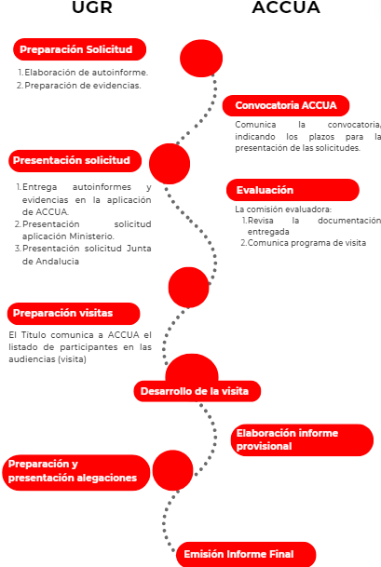
4. ¿Cómo vamos a solicitar la RA?

Slide 7
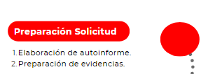
4. ¿Cómo vamos a solicitar la RA?
Documentación de apoyo:
Guía para la renovación de la acreditación de programas de doctorado de la Universidad de Granada.
Modelo de autoinforme de RA (donde se incluyen las evidencias).
Cuadro de mandos de indicadores.
https://calidad.ugr.es/unidad-calidad/titulos/racreditacion2425#title2

Slide 8
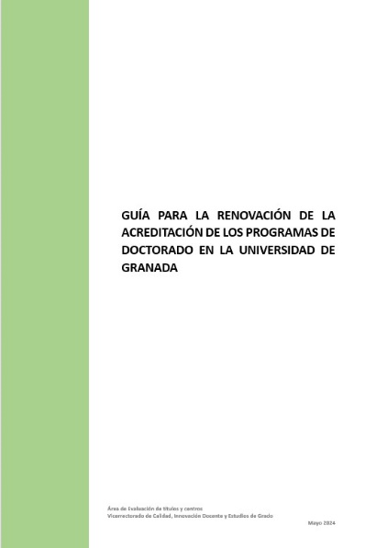
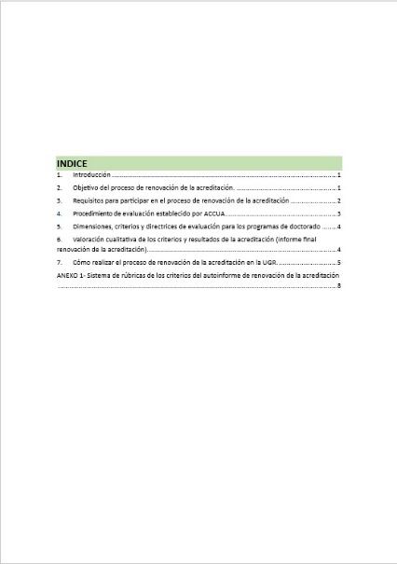
4. ¿Cómo vamos a solicitar la RA?
Guía para la renovación de la acreditación de los programas de doctorado de la Universidad de Granada.

Slide 9
4. ¿Cómo vamos a solicitar la RA?
Modelo de autoinforme de RA (donde se incluyen las evidencias):
Ubicado en el Gestor documental de la oficina virtual, aplicación Seguimiento y mejora de centros y títulos:
Categoría: Acreditación Subcategoría: Autoinforme
Nombre archivo:
Bxx_Título

Slide 10
4. ¿Cómo vamos a solicitar la RA?
Modelo de autoinforme de RA (donde se incluyen las evidencias):
En cada apartado del modelo de autoinforme os encontrareis:
Texto de color negro. Son textos genéricos para todos los autoinformes
Texto de color azul. Orientaciones de la UC para contextualizar el autoinforme con los datos del título
Texto subrayado en amarillo. Información que ayuda a completar el autoinforme

Slide 11
4. ¿Cómo vamos a solicitar la RA?
NOVEDADES MODELO AUTOINFORME
1. Se ha incluido en el modelo de autoinforme el sistema de rúbrica en cada subcriterio
Si en el análisis estamos en zona roja, es recomendable abrir una acción de mejora.

Slide 12
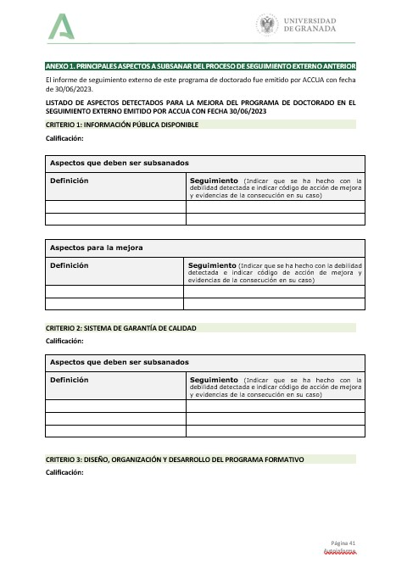
4. ¿Cómo vamos a solicitar la RA?
NOVEDADES MODELO AUTOINFORME
2. Se ha incluido un anexo «PRINCIPALES ASPECTOS A SUBSANAR DEL PROCESO DE SEGUIMIENTO EXTERNO ANTERIOR»

Slide 13
4. ¿Cómo vamos a solicitar la RA?
Cuadro de mandos de indicadores:
Ubicación: Gestor documental. Categoría: Evidencias Subcategoría: Indicadores anuales
Nombre archivo: Bxx_Cuadro de mandos
ACCUA nos pide datos de, al menos, 6 años, por lo que los datos facilitados para el análisis son de los siguientes cursos (en su caso):
2016/17 2017/18 2018/19 2019/20 2020/21 2021/22 2022/23

Slide 14
5. ¿Cuáles son los plazos?
Acción | Responsable | Plazo máximo
Lanzamiento del proceso | UC | ED | 08/07/2024
Elaboración y entrega del autoinforme preliminar | CA | CGICT | 11/10/2024
Revisión autoinforme | UC | ED | 31/10/2024
Subsanación autoinforme | CA | CGICT | 14/11/2024
Aprobar CAED | CAED | 29/11/2024
Subsanación autoinforme (en su caso) | CA | CGICT | 11/12/2024
Entrega autoinforme a la ACCUA | UC | 16/12/2024
UC: Unidad de Calidad
ED: Escuela Doctoral
CA: Comisión Académica
CGICT: Comisión de Garantía Interna de Calidad del Título
CAED: Consejo Asesor de Escuelas de Doctorado

Slide 15
Datos de contacto
Datos de contacto:
Unidad de Calidad: unidadcalidad@ugr.es
Beatriz Escarpenter: 958 24 51 34
Carmen Carabaño 958 24 10 00 ext 20566
Marian Lizana: 958 24 80 28

